Slide 1
软件设计模式
张欣佳
53595668@qq.com

Slide 2
课程背景及意义
为什么学习软件设计模式
面向对象是软件开发领域的主流技术。面向对象的目标是程序可维护、可复用、可扩展、灵活性。
设计模式是一套被反复使用、多数人知晓的、经过分类编目的、面向对象程序设计经验的总结。
设计模式之于面向对象软件开发的作用就有如数据结构之于面向过程软件开发的作用。
更快地成为一名优秀的软件开发工程师。

Slide 3
课程背景及意义
可维护
要改，只需更改要改之字
可复用
并非用完这次就无用，可以在后来的印刷中重复使用
可扩展
若要加字，只需另刻字加入即可
灵活性
字的排列其实有可能是竖排有可能是横排，只需将活字移动就可做到满足排列需求

Slide 4
课程内容及目标
课程主要内容
1.面向对象设计原则：SRP, OCP, LSP, DIP, ISP, CRP, LoD
2.创建型模式：Simple Factory, Factory Method, Abstract Factory, Builder, Prototype, Singleton,
3.结构型模式：Adapter, Bridge, Composite, Decorator, Facade, Flyweight, Proxy
4.行为型模式：Chain of Responsibility, Command, Interpreter, Iterator, Mediator, Memento, Observer, State, Strategy, Template Method, Visitor

Slide 5
课程内容及目标
学习目标
1.提升面向对象分析与设计能力
2.掌握常用的面向对象设计原则和GoF设计模式
3.学会在应用开发中运用设计模式
4.学会使用设计模式对代码和设计方案进行重构，改善代码和设计质量
5.进一步熟悉建模（分析与设计）工具和UML
6.培养软件设计与架构思想

Slide 6
课程学习建议
需求导向
培养兴趣、自我激励
选择合适的书籍
别指望看第一遍书就能记住和掌握什么，请看第二遍、第三遍。
思考与练习
项目实训/工程实践

Slide 7




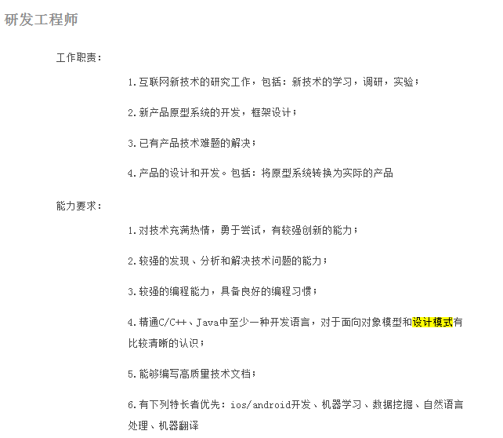
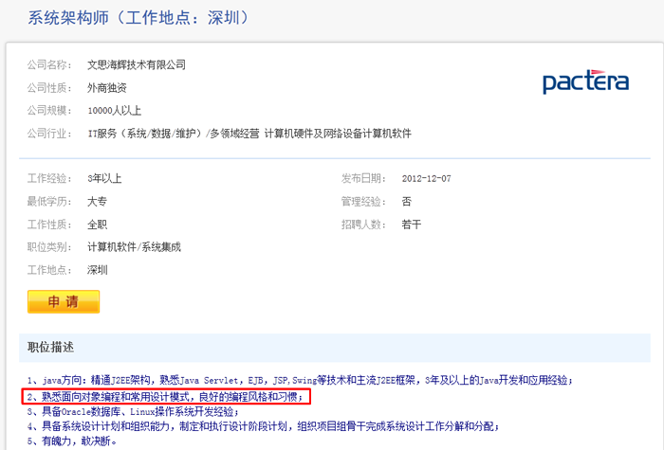
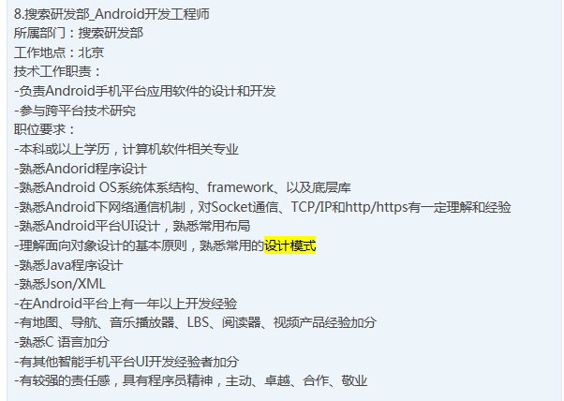
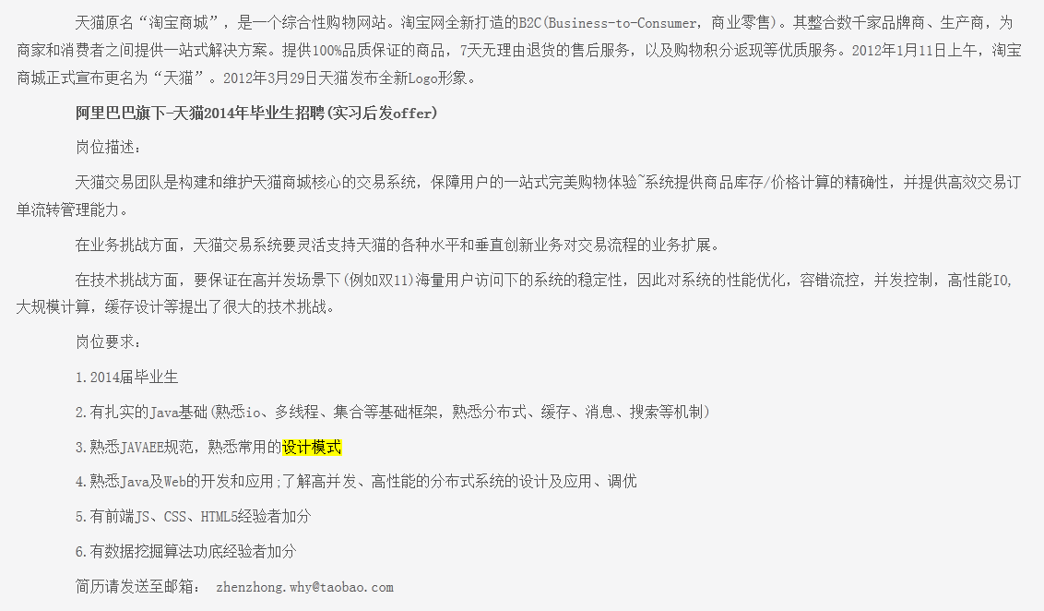
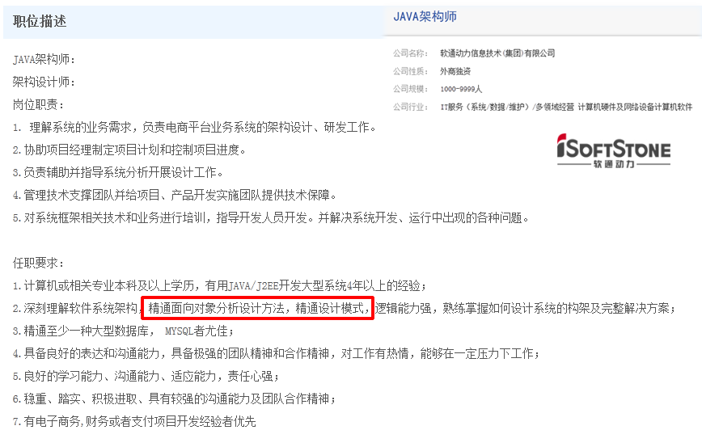
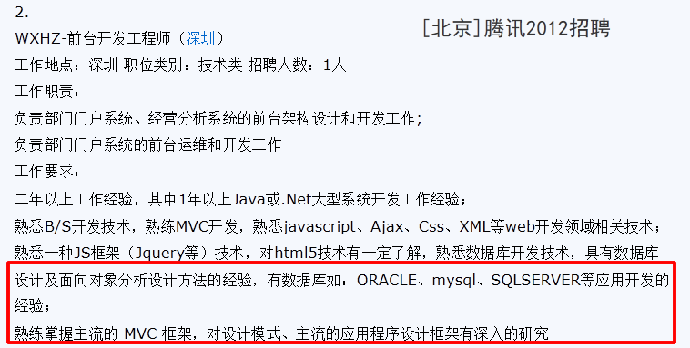
需求导向
解决之道
  企业招聘需求

Slide 8
合适的书籍
《Head First 设计模式》
《研磨设计模式》
《设计模式:基于C#的工程化实现及扩展》
《设计模式:可复用面向对象软件的基础》
《重构-改善既有代码的设计》
《重构与模式》

